Slide 1
Product Champion Cluster วัยเรียน : โรงเรียนส่งเสริมสุขภาพ

Slide 2
การสำรวจและประเมินผลผลิตภัณฑ์สำคัญ (Product Champion) : โรงเรียนส่งเสริมสุขภาพ
End User
Provider
โรงเรียน
ผู้อำนวยการ/ รองผู้อำนวยการ
ครูอนามัย
สสจ.
สสอ.
รพสต.
สพป. /สพม.

Slide 3
เครื่องมือที่ใช้เก็บข้อมูล
- แบบสอบถาม
ชุดที่ 1
(Provider)
บุคลากรสาธารณสุขระดับจังหวัด อำเภอ และตำบล - รับผิดชอบดูแลงานด้านสุขภาพเด็กวัยเรียน
บุคลากรจากเขตพื้นที่การศึกษา -รับผิดชอบดูแลงานด้านสุขภาพเด็กวัยเรียน
ชุดที่ 2
(End User)
ผู้อำนวยการโรงเรียน/รองผู้อำนวยการโรงเรียนที่ได้รับมอบหมาย
ครูอนามัยที่เป็นผู้รับผิดชอบหลักด้านสุขภาพนักเรียน

Slide 4
แบบสำรวจและประเมินผลผลิตภัณฑ์สำคัญ (Product Champion)
ประกอบด้วย
ส่วนที่ 1
ข้อมูลเบื้องต้น
ส่วนที่ 2
ความคิดเห็นที่มีต่อผลิตภัณฑ์ (Product Champion)
ส่วนที่ 3
ความคิดเห็นและข้อเสนอแนะเพื่อการพัฒนางานโรงเรียนส่งเสริมสุขภาพ
กระบวนการ
การมีส่วนร่วม
ประโยชน์ที่ได้รับ

Slide 5
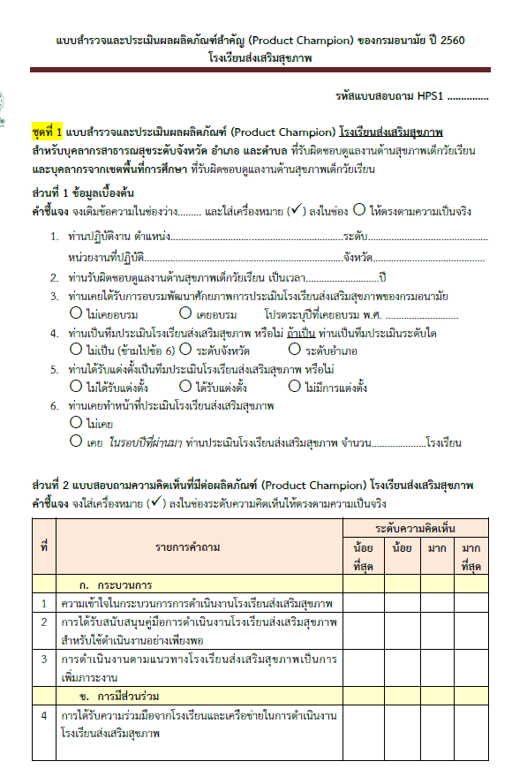
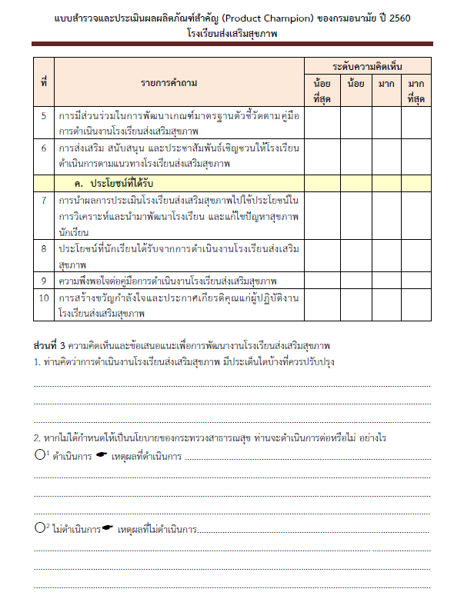
แบบสำรวจและประเมินผลผลิตภัณฑ์สำคัญ (Product Champion) ชุดที่ 1

Slide 6
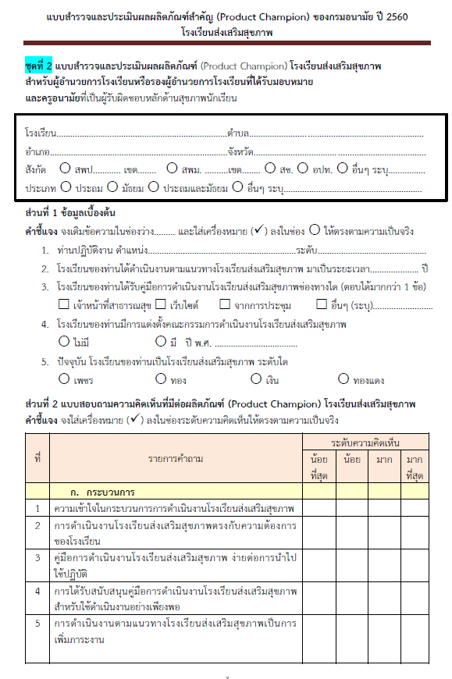
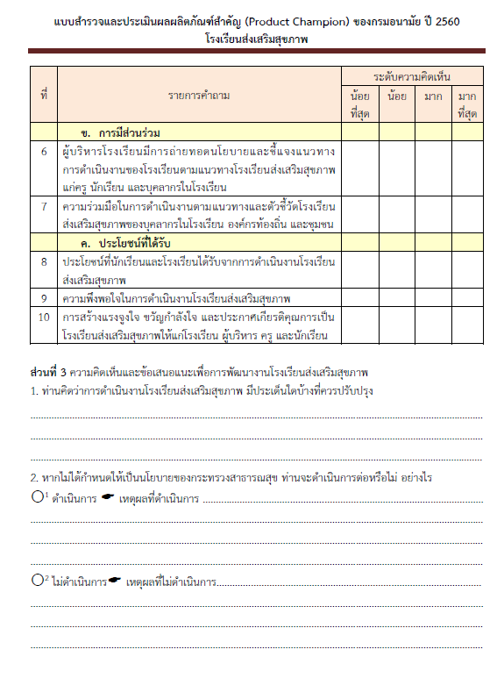
แบบสำรวจและประเมินผลผลิตภัณฑ์สำคัญ (Product Champion) ชุดที่ 2

Slide 7
แผนการสุ่มกลุ่มตัวอย่าง
Multi-Stage Sampling
ขั้นที่หนึ่ง เลือกจังหวัดตัวอย่าง
ขั้นที่สอง เลือกอำเภอตัวอย่าง*
ขั้นที่สาม เลือกตำบลตัวอย่าง
ขั้นที่สี่ เลือกทุกโรงเรียน n=1,047
ศอ. 1
ศอ. 2
...
จ.1 (ที่ตั้งของศอ.)
จ.2
สสจ. (n=1)
สพป. (n=1)
สพม. (n=1)
อ.1 (อ.เมือง)
อ.2
อ.3
อ.4
สสอ. (n=1)
ต.1
ต.2
ต.3
รพสต.ที่ดูแลโรงเรียน (n=1)
ร.ร. (สพป.)
ร.ร. (สพม.)
ร.ร. (สช.)
ร.ร. (อปท.)
หมายเหตุ
*กำหนดจำนวนอำเภอ โดย
- จังหวัดที่มีจำนวนอำเภอ
< 10 อำเภอ เลือก 2 ตำบล
- จังหวัดที่มีจำนวนอำเภอ
> 10 อำเภอ เลือก 3 ตำบล
- จังหวัดที่มีจำนวนอำเภอ
> 20 อำเภอ เลือก 4 ตำบล
*สุ่มจังหวัด อำเภอ และตำบล ด้วยวิธี systematic sampling
ผู้บริหาร ร.ร.
(n=1)
ผู้บริหาร ร.ร.
(n=1)
ผู้บริหาร ร.ร.
(n=1)
ผู้บริหาร ร.ร.
(n=1)
ครูอนามัย
(n=1)
ครูอนามัย
(n=1)
ครูอนามัย
(n=1)
ครูอนามัย
(n=1)

Slide 8
Exclusion Criteria
ไม่ได้เป็น/ไม่เคยเข้าร่วมกระบวนการโรงเรียนส่งเสริมสุขภาพ
ไม่สมัครใจตอบแบบสอบถาม

Slide 9
จำนวนโรงเรียนตัวอย่าง
ศอ. | จังหวัด | อำเภอ | จำนวนโรงเรียนตัวอย่าง |  |  |  | รวม
 |  |  | สังกัด
 |  |  | สพป | สพม | สช | อปท
1 | เชียงใหม่ | เมือง | 3 | 1 | 6 | 5 | 15
 |  | สะเมิง | 17 | 1 | 0 | 0 | 18
 |  | แม่แตง | 8 | 1 | 0 | 1 | 10
 |  | เชียงดาว | 16 | 2 | 2 | 0 | 20
 |  | รวม | 44 | 5 | 8 | 6 | 63
 | น่าน | เมือง | 6 | 2 | 3 | 3 | 14
 |  | ทุ่งช้าง | 9 | 1 | 0 | 0 | 10
 |  | ท่าวังผา | 9 | 1 | 1 | 0 | 11
 |  | รวม | 24 | 4 | 4 | 3 | 35
 | รวม |  | 68 | 9 | 12 | 9 | 98
2 | พิษณุโลก | เมือง | 6 | 0 | 0 | 1 | 7
 |  | วังทอง | 25 | 3 | 0 | 0 | 28
 |  | รวม | 31 | 3 | 0 | 1 | 35
 | เพชรบูรณ์ | เมือง | 12 | 1 | 1 | 0 | 14
 |  | บึงสามพัน | 13 | 2 | 3 | 0 | 18
 |  | ศรีเทพ | 18 | 2 | 2 | 0 | 22
 |  | รวม | 43 | 5 | 6 | 0 | 54
 | รวม |  | 74 | 8 | 6 | 1 | 89

Slide 10
จำนวนโรงเรียนตัวอย่าง
ศอ. | จังหวัด | อำเภอ | จำนวนโรงเรียนตัวอย่าง |  |  |  | รวม
 |  |  | สังกัด
 |  |  | สพป | สพม | สช | อปท
3 | นครสวรรค์ | เมือง | 8 | 1 | 3 | 4 | 16
 |  | ท่าตะโก | 10 | 1 | 0 | 0 | 11
 |  | เก้าเลี้ยว | 6 | 2 | 1 | 0 | 9
 |  | รวม | 24 | 4 | 4 | 4 | 36
 | อุทัยธานี | เมือง | 7 | 0 | 1 | 0 | 8
 |  | ห้วยคต | 13 | 2 | 0 | 0 | 15
 |  | รวม | 20 | 2 | 1 | 0 | 23
 | รวมศูนย์อนามัย |  | 44 | 6 | 5 | 4 | 59
4 | สระบุรี | เมือง | 3 | 0 | 0 | 0 | 3
 |  | หนองโดน | 4 | 1 | 0 | 0 | 5
 |  | บ้านหมอ | 4 | 1 | 1 | 0 | 6
 |  | รวม | 11 | 2 | 1 | 0 | 14
 | ปทุมธานี | เมือง | 6 | 1 | 2 | 3 | 12
 |  | ลำลูกกา | 6 | 2 | 9 | 1 | 18
 |  | รวม | 12 | 3 | 11 | 4 | 30
 | รวมศูนย์อนามัย |  | 23 | 5 | 12 | 4 | 44

Slide 11
จำนวนโรงเรียนตัวอย่าง
ศอ. | จังหวัด | อำเภอ | จำนวนโรงเรียนตัวอย่าง |  |  |  | รวม
 |  |  | สังกัด
 |  |  | สพป | สพม | สช | อปท
5 | ราชบุรี | เมือง | 9 | 1 | 1 | 0 | 11
 |  | ปากท่อ | 10 | 1 | 1 | 0 | 12
 |  | รวม | 19 | 2 | 2 | 0 | 23
 | สุพรรณบุรี | เมือง | 9 | 1 | 0 | 0 | 10
 |  | สามชุก | 10 | 2 | 2 | 0 | 14
 |  | รวม | 19 | 3 | 2 | 0 | 24
 | รวมศูนย์อนามัย |  | 38 | 5 | 4 | 0 | 47
6 | ชลบุรี | เมือง | 5 | 2 | 12 | 6 | 25
 |  | เกาะสีชัง | 0 | 1 | 0 | 0 | 1
 |  | พนัสนิคม | 1 | 0 | 2 | 3 | 6
 |  | รวม | 6 | 3 | 14 | 9 | 32
 | สมุทรปราการ | เมือง | 8 | 3 | 4 | 0 | 15
 |  | บางเสาธง | 13 | 1 | 1 | 0 | 15
 |  | รวม | 21 | 4 | 5 | 0 | 30
 | รวมศูนย์อนามัย |  | 27 | 7 | 19 | 9 | 62

Slide 12
จำนวนโรงเรียนตัวอย่าง
ศอ. | จังหวัด | อำเภอ | จำนวนโรงเรียนตัวอย่าง |  |  |  | รวม
 |  |  | สังกัด
 |  |  | สพป | สพม | สช | อปท
7 | ขอนแก่น | เมือง | 17 | 2 | 0 | 1 | 20
 |  | อุบลรัตน์ | 18 | 3 | 0 | 0 | 21
 |  | สีชมพู | 11 | 2 | 0 | 0 | 13
 |  | หนองเรือ | 15 | 2 | 0 | 0 | 17
 |  | รวม | 61 | 9 | 0 | 1 | 71
 | มหาสารคาม | เมือง | 9 | 2 | 1 | 8 | 20
 |  | พยัคฆภูมิพิสัย | 12 | 0 | 0 | 1 | 13
 |  | บรบือ | 19 | 3 | 0 | 0 | 22
 |  | รวม | 40 | 5 | 1 | 9 | 55
 | รวมศูนย์อนามัย |  | 101 | 14 | 1 | 10 | 126
8 | อุดรธานี | เมือง | 12 | 3 | 0 | 0 | 15
 |  | ไชยวาน | 16 | 2 | 0 | 0 | 18
 |  | หนองหาน | 18 | 1 | 0 | 1 | 20
 |  | รวม | 46 | 6 | 0 | 1 | 53
 | บึงกาฬ | เมือง | 9 | 2 | 1 | 0 | 12
 |  | บุ่งคล้า | 8 | 1 | 0 | 0 | 9
 |  | รวม | 17 | 3 | 1 | 0 | 21
 | รวมศูนย์อนามัย |  | 63 | 9 | 1 | 1 | 74

Slide 13
จำนวนโรงเรียนตัวอย่าง
ศอ. | จังหวัด | อำเภอ | จำนวนโรงเรียนตัวอย่าง |  |  |  | รวม
 |  |  | สังกัด
 |  |  | สพป | สพม | สช | อปท
9 | นครราชสีมา | เมือง | 18 | 3 | 9 | 7 | 37
 |  | ด่านขุนทด | 15 | 1 | 2 | 0 | 18
 |  | จักราช | 17 | 1 | 1 | 1 | 20
 |  | คง | 16 | 0 | 0 | 0 | 16
 |  | บ้านเหลื่อม | 13 | 1 | 0 | 0 | 14
 |  | รวม | 79 | 6 | 12 | 8 | 105
 | ชัยภูมิ | เมือง | 13 | 2 | 0 | 0 | 15
 |  | หนองบัวระเหว | 15 | 1 | 0 | 1 | 17
 |  | จัตุรัส | 18 | 1 | 0 | 0 | 19
 |  | รวม | 46 | 4 | 0 | 1 | 51
 | รวมศูนย์อนามัย |  | 125 | 10 | 12 | 9 | 156
10 | อุบลราชธานี | เมือง | 13 | 2 | 0 | 0 | 15
 |  | นาจะหลวย | 19 | 1 | 1 | 0 | 21
 |  | เขื่องใน | 13 | 2 | 0 | 0 | 15
 |  | เขมราฐ | 12 | 0 | 3 | 1 | 16
 |  | รวม | 57 | 5 | 4 | 1 | 67
 | ศรีสะเกษ | เมือง | 12 | 1 | 0 | 0 | 13
 |  | ขุนหาญ | 20 | 1 | 1 | 0 | 22
 |  | ไพรบึง | 23 | 0 | 1 | 2 | 26
 |  | กันทรลักษ์ | 15 | 1 | 0 | 1 | 17
 |  | รวม | 70 | 3 | 2 | 3 | 78
 | รวมศูนย์อนามัย |  | 127 | 8 | 6 | 4 | 145

Slide 14
จำนวนโรงเรียนตัวอย่าง
ศอ. | จังหวัด | อำเภอ | จำนวนโรงเรียนตัวอย่าง |  |  |  | รวม
 |  |  | สังกัด
 |  |  | สพป | สพม | สช | อปท
11 | นครศรีธรรมราช | เมือง | 14 | 0 | 5 | 1 | 20
 |  | ท่าศาลา | 16 | 1 | 3 | 1 | 21
 |  | เชียรใหญ่ | 10 | 1 | 0 | 0 | 11
 |  | ฉวาง | 9 | 0 | 3 | 0 | 12
 |  | รวม | 49 | 2 | 11 | 2 | 64
 | ภูเก็ต | เมือง | 4 | 2 | 1 | 3 | 10
 |  | ถลาง | 14 | 1 | 2 | 0 | 17
 |  | รวม | 18 | 3 | 3 | 3 | 27
 | รวมศูนย์อนามัย |  | 67 | 5 | 14 | 5 | 91
12 | ยะลา | เมือง | 10 | 2 | 1 | 0 | 13
 |  | กรงปินัง | 7 | 0 | 0 | 0 | 7
 |  | รวม | 17 | 2 | 1 | 0 | 20
 | ปัตตานี | เมือง | 9 | 0 | 5 | 0 | 14
 |  | ไม้แก่น | 7 | 1 | 1 | 0 | 9
 |  | ทุ่งยางแดง | 7 | 1 | 5 | 0 | 13
 |  | รวม | 23 | 2 | 11 | 0 | 36
 | รวมศูนย์อนามัย |  | 40 | 4 | 12 | 0 | 56
รวมทั้งหมด |  |  | 797 | 90 | 104 | 56 | 1,047

Slide 15
Thank You

